Slide 1
Giardiais y trichomoniasis
UNACH 2024-2S
Dra. Elda Valdés

Slide 2
Objetivos
Generalidades
Distribución geográfica
Morfología
Clínica
Localización
Modo de transmisión
Diagnóstico
Tratamiento

Slide 3
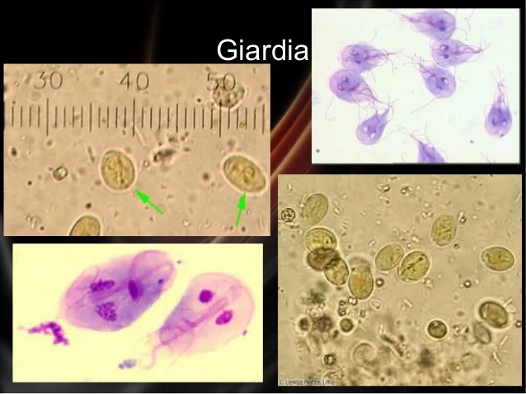
Flagelados
Son protozoos que usan como medio de locomoción a los flagelos, o que en, algún momento de su vida evolutiva tienen flagelos.
Giardia lamblia (Giardiasis)
Distribución geográfica: cosmopolita, aunque más frecuente en climas cálidos.
Morfología y características del agente: se presenta en dos formas.
Trofozoíto: tiene forma de pera, posee dos núcleos y cuatro pares de flagelos, un disco suctorio (órgano de fijación) en la mitad anterior de la superficie ventral. Es la forma patógena y se destruye rápidamente en el medio ambiente.
Quiste: ovoide, de 8 a 14 µm de largo por 7 a 10 µm de ancho, con cuatro núcleos y el doble de estructuras flagelares que el trofozoíto; es la forma infectante. No resiste la desecación ni temperaturas por encima de los 50ºC.
En el suelo los quistes son viables por encima de tres meses a la sombra.

Slide 4
Giardiasis
Modo de transmisión: la vía es fecal-oral y se produce por la ingestión de elementos contaminados con materia fecal del hombre o de la mayoría de los vertebrados, que actúan como reservorios para la infección en el hombre.

Slide 5
Giardiasis
Localización: al ingerir los quistes, en el estómago se disuelve la pared, y al ingresar al duodeno los trofozoítos comienzan una activa división.
Se los encuentra en intestino delgado donde viven fijados al tercio basal de las vellosidades, cubiertos por moco, también en el colon y en la vesícula biliar. Se los puede aislar en drenajes biliares.

Slide 6
Giardiasis
Clínica
Muchas personas infectadas con Giardias son asintomáticas, la patología se presenta más en lactantes, niños e inmunocomprometidos.
En adultos procedentes de países desarrollados que viajan a zonas endémicas, al regresar a su lugar de origen la enfermedad se presenta en fase aguda: hay diarrea acuosa, náuseas, vómitos, dolor epigástrico, meteorismo y anorexia, pasando, luego de 3 a 4 días sin tratamiento, a la fase crónica con cuadro diarreico, con 4 ó 5 deposiciones diarias muy fétidas, pastosas y de color claro, con anorexia y dolor abdominal persistente. La diarrea puede ser crónica, intermitente o recidivante. En niños menores de 2 años y/o inmunocomprometidos o desnutridos, se puede producir un síndrome de mala absorción con heces esteatorreicas, detención del progreso ponderal y diarrea crónica.

Slide 7
Giardiasis
Diagnóstico: Clínico: debe diferenciarse de duodenitis, síndromes diarreicos de otra etiología y afecciones que producen malabsorción como enfermedad celíaca y sprue.
Laboratorio: Directo: búsqueda de trofozoítos o quistes en heces y líquido duodenal.
La reacción de PCR es importante para estudios de fuentes de contaminación, a través de la identificación de las diferentes cepas.
Indirecto: análisis de antígenos específicos con la utilización de anticuerpos monoclonales por técnicas de ELISA. Los estudios serológicos sólo tienen valor epidemiológico.

Slide 8
Giardiasis
Tratamiento: Tinidazol y Ornidazol: Dosis diaria: Adultos: 2 g.
Niños: 25/40 mg/kg peso. En única toma. Metronidazol: Dosis diaria: Adultos: 750 mg.
Niños: 15-30 mg/kg peso. En 3 tomas, durante 7/10 días.
Furazolidona: Dosis diaria: Adultos: 2 g/día en 4 tomas, 5 días.
Niños: 6/10 mg/kg peso/día en 4 tomas, 10 días.
Secnidazol: Dosis diaria: Adultos: 2 g.
Niños: 40 mg/kg peso en única toma. Nitazoxanida: Dosis diaria: Adultos: 1 g. Niños: 15 mg/kg peso en 2 tomas, durante 3 días.

Slide 9
Trichomoniais
Trichomonas
Trichomonas vaginalis (Tricomoniasis vaginal)
Distribución geográfica: es cosmopolita.
Morfología:
Trofozoíto: tiene forma de pera, mide promedio 7 x 10 µm, posee 4 flagelos anteriores libres y el quinto en el borde de la membrana ondulante. Muere fuera del cuerpo humano, a temperaturas mayores de 40º C por desecación, y en el agua a los 35-40 minutos. No presenta forma quística.
Modo de transmisión: en adultos por contacto sexual, en neonatos por contaminación a través del canal de parto infectado. El período de incubación varía entre 5 y 25 días. Es exclusiva del humano.
Localización: vagina y uretra en la mujer. En el hombre en glándulas prostáticas, vesículas seminales y uretra. En neonatos se aisló el agente en conjuntiva y en secreciones del tracto respiratorio.

Slide 10
Trichomoniais
Clínica y patología: al tomar contacto con la vagina se forman colonias que luego producen descamación y degeneración del epitelio, e inflamación leucocitaria en la base de los tejidos. El síntoma más común es el flujo vaginal, generalmente de aspecto purulento y espumoso, que puede estar acompañado de escozor, picazón o irritación. Puede haber disuria como consecuencia de uretritis o cistitis. En el examen clínico se observa inflamación de las paredes vaginales y del exocervix. Por colposcopia se ven hemorragias puntiformes (colpitis macular). Puede estar asociada a endometritis post-parto.
La tricomoniasis gestacional se ha asociado con rotura prematura de membranas, parto prematuro, bajo peso al nacer e infección post-aborto. Muchas mujeres son asintomáticas.
En el hombre la infección puede ser latente o directamente asintomática, o producir uretritis irritativa persistente o recidivante. En casos más graves hay compromiso de próstata, vesículas seminales y de las zonas más superiores del aparato urogenital. En ocasiones aparece secreción que contiene Trichomonas.
Los pacientes pueden tener disuria y nicturia.
En neonatos se la asoció con infección urinaria, vaginitis purulenta, conjuntivitis y afecciones respiratorias en madres infectadas.

Slide 11
Trichomoniais
Diagnóstico: Clínico: en la mujer, por las características de la leucorrea y el prurito vaginal intenso, debe diferenciarse de vulvovaginitis gonocócica, micótica (candidiasis), o provocada por flora bacteriana banal; de colpitis por hiperestrogenismo y colpitis senil por insuficiencia estrogénica, vaginitis del embarazo y cáncer incipiente del cuello uterino. En el hombre se hace con las uretritis gonocócicas, virales, micóticas y las provocadas por gérmenes banales; con las prostatitis crónicas, cistitis y epididimitis.
Laboratorio: Directo: demostración de la presencia del parásito en muestras de material obtenido de genitales. En neonatos, en secreciones oculares y respiratorias, ya sea por observación microscópica directa del material, realizando coloraciones tradicionales, o efectuando cultivos, que es el método más sensible. Indirecto: pruebas de inmunofluorescencia directa e indirecta y enzimoinmunoensayo con buena sensibilidad.

Slide 12
Trichomoniais
Tratamiento: Tinidazol: Dosis diaria: Adultos: 2 g. Niños: 25-40 mg/kg peso.
Dosis única. Mujeres adultas: se complementa con óvulos, crema o tabletas, 1 vez/ día, 7 días. Metronidazol: Dosis diaria: Adultos 500 mg. Niños: 15 mg/kg peso. En 2 tomas, durante 7 días. Mujeres adultas: se complementa con óvulos locales, 1 por día, 7 días. Secnidazol: Dosis diaria: Adultos: 2 g. Niños: 30 mg/ kg peso. Dosis única.

